Slide 1
ING. ROBERTO ISAAC SUASTE MARTINEZ

Slide 2

CONTENIDO
COMUNICACIÓN SERIAL
CONFIGURACIÓN DEL PIC16F1827

Slide 3
TECNOLOGÍA BLUETOOTH

Slide 4
Bluetooth es una especificación industrial para Redes Inalámbricas de Área Personal que posibilita la transmisión de datos entre dispositivos mediante un enlace por radiofrecuencia en la banda ISM de los 2,4 GHz.
Los principales objetivos que se pretenden conseguir con esta norma son:
Facilitar las comunicaciones entre equipos móviles y fijos.
Eliminar los cables y conectores entre éstos.

Slide 5
Los dispositivos que con mayor frecuencia utilizan esta tecnología pertenecen a sectores de las telecomunicaciones y la informática personal

Slide 6
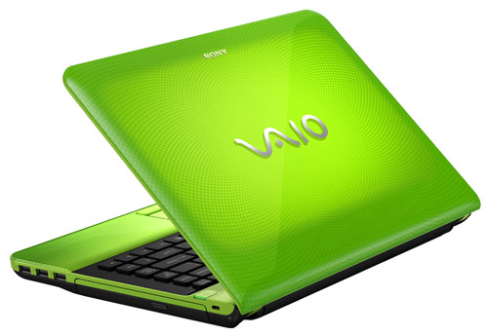
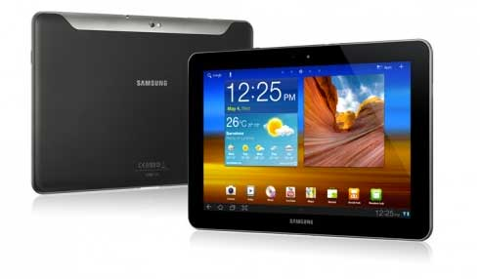

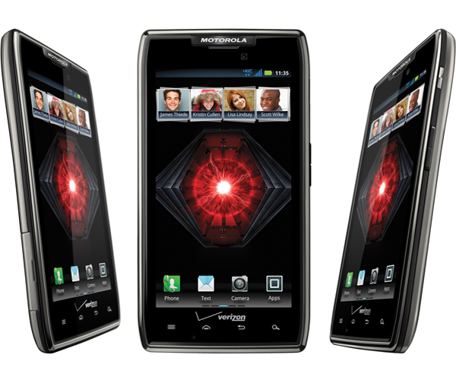
Computadoras
Tabletas Electrónicas
Smartphone

Slide 7
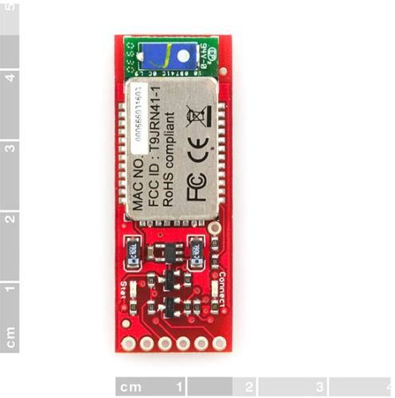
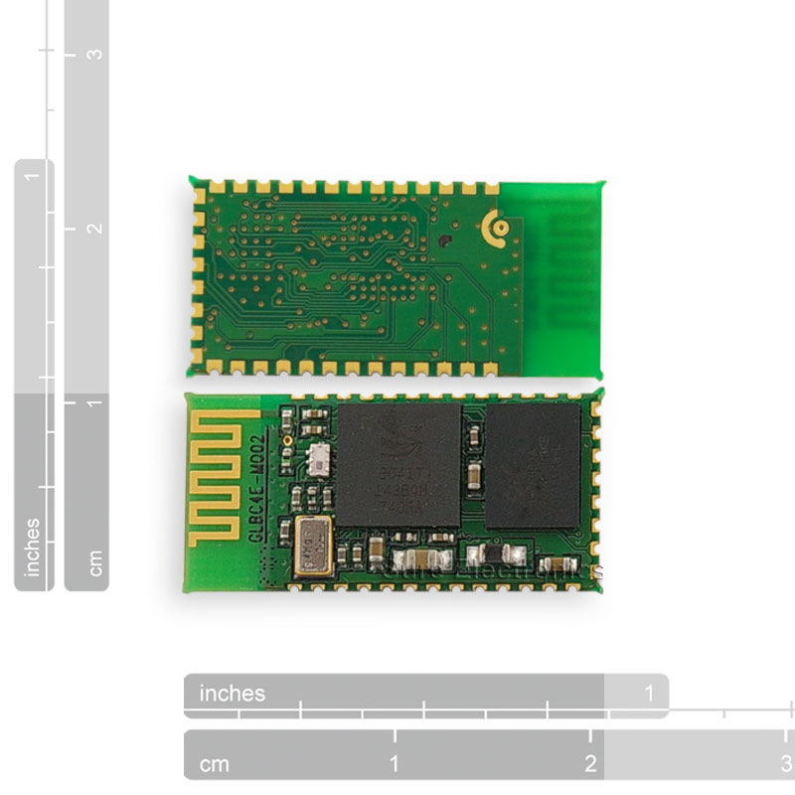
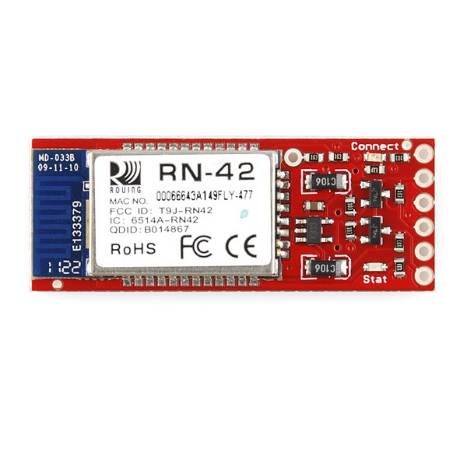
MODULOS BLUETOOTH
HC-06
RN-42
RN-41
MX$400
MX$750
MX$950

Slide 8
MODULO RN-42

Slide 9
Características
Configurable por USART (del microcontrolador)
Recibe Comandos AT
Velocidad de transferencia de datos por USART de 3Mbps
Con modo de bajo consumo
Compatible con todos los dispositivos Bluetooth con soporte SPP
Operación de 3.3V a 5V
Con regulador y acoplamientos de voltaje incluidos
Contiene Led´s de estado y energía
Compatible con el Bluetooth v2.0

Slide 10
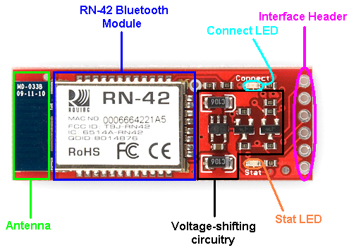
Hardware

Slide 11
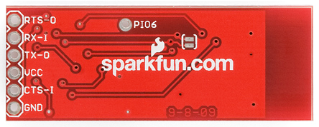
BT RN-42 | Microcontrolador
CTS-I | NC
VCC | 3.3 V – 5 V
GND | GND
TX-O | RX
RX-I | TX
RTS-O | NC

Slide 12
Emparejamiento con dispositivo móvil - PC
VER VIDEO 1

Slide 13
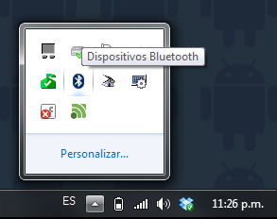
Click Derecho

Slide 14
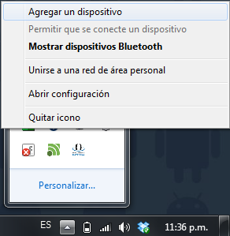
Click Izquierdo

Slide 15
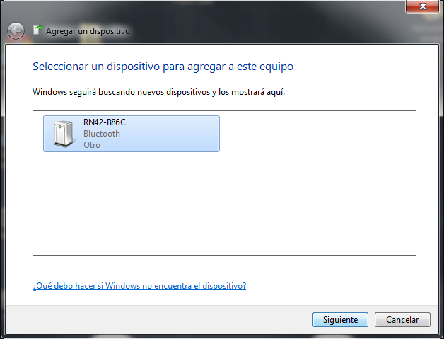
Búsqueda de dispositivos

Slide 16
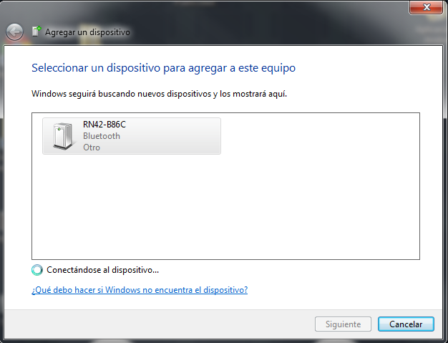
Una vez hecho Click en Siguiente

Slide 17
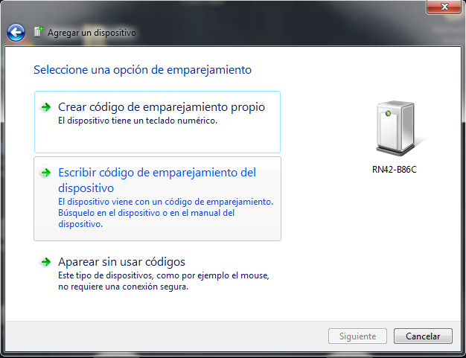
Escribir código de emparejamiento del dispositivo

Slide 18
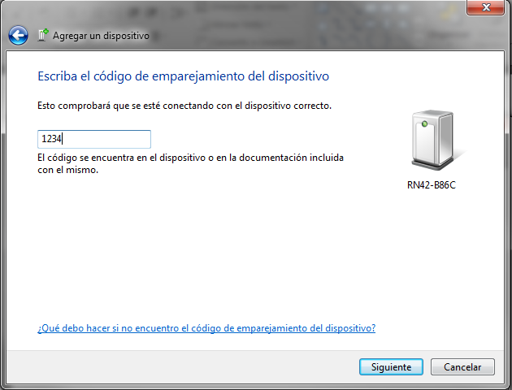
Código de Default: 1234

Slide 19
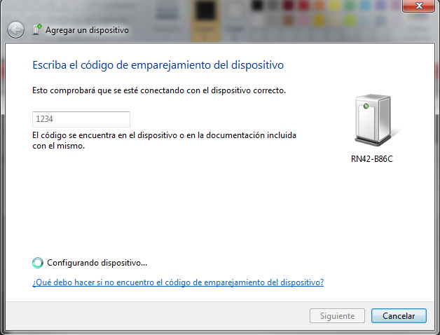
Configurando dispositivo

Slide 20
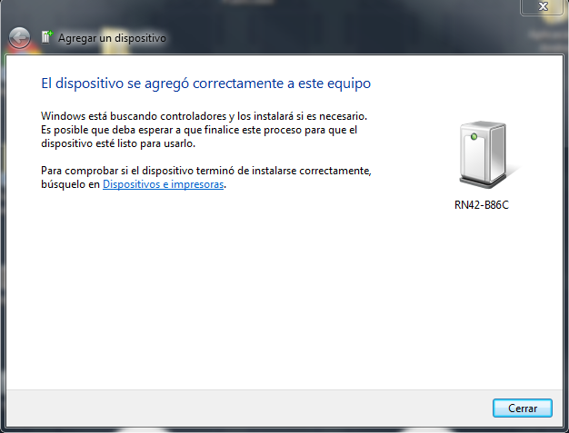
Dispositivo agregado correctamente

Slide 21
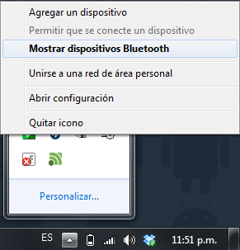
Información de puerto COM

Slide 22
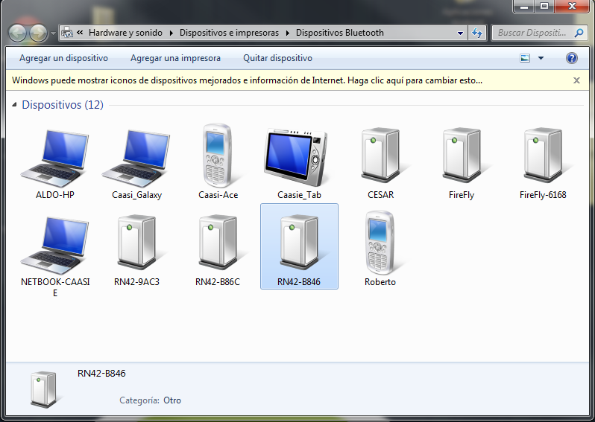
Módulos BT emparejados

Slide 23
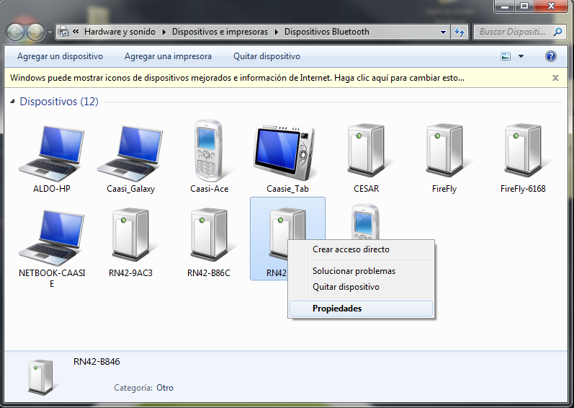
Click Derecho -> Propiedades

Slide 24
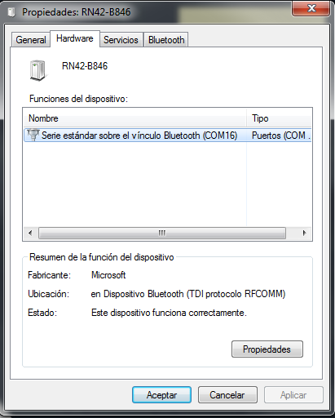
Hardware

Slide 25
Software Terminal
Programa que nos permita conectarnos con ciertos dispositivos a través de puertos serie. (PUERTO COM)
Ejemplo de ellos para la PC son:
Hyperterminal
XCTU
DOCKLIGHT

Slide 26
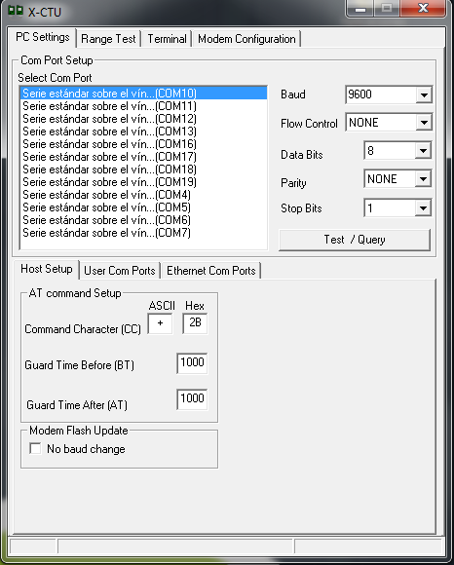
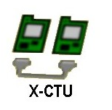


Slide 27
Comandos AT
Los comandos AT son instrucciones codificadas que conforman un lenguaje de comunicación entre el hombre y un Terminal.
Los comandos AT se denominan así por la abreviatura de attention.
El envío de comandos AT requiere la siguiente estructura:
AT, SENTENCIA
OK → Respuesta correcta
ERROR → Respuesta Incorrecta

Slide 28
Comandos AT – RN-41
$$$ -- CMD __ Modo Configuración
SN, NOMBRE -- OK __Cambiar Nombre
SR, CONTRASEÑA – OK __Cambiar Contraseña
SU, BAUDAJE – OK __Cambiar Baudaje
---, __Salir Modo Configuración
AT, SENTENCIA
OK → Respuesta correcta
ERROR → Respuesta Incorrecta

Slide 29




Emparejamiento con Smartphone o Tablet
ANDROID 2.2 o SUPERIOR

Slide 30
Dispositivos con iOS ANDROID
Mas del 65% de equipos electrónicos.
SAMSUNG
MOTOROLA
LG
HTC
ALCATEL, ETC.

Slide 31

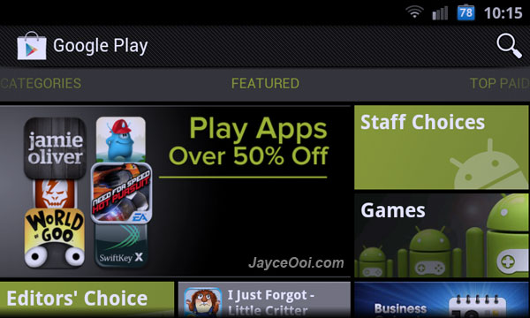
PLAY STORE

Slide 32


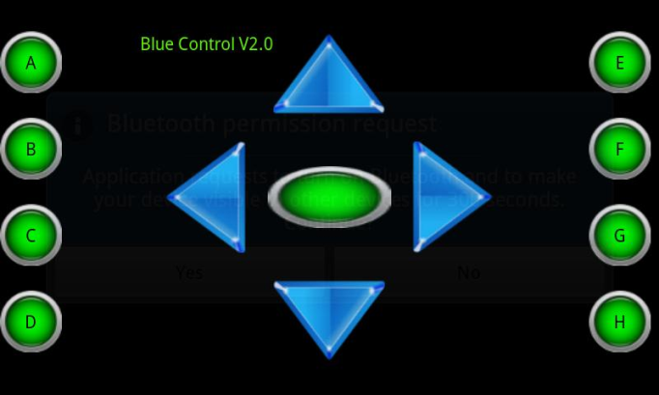
APP´S GRATUITAS
TerminalBT
BlueTerm
BluControl

Slide 33

DISEÑO DE APLICACIONES

Slide 34
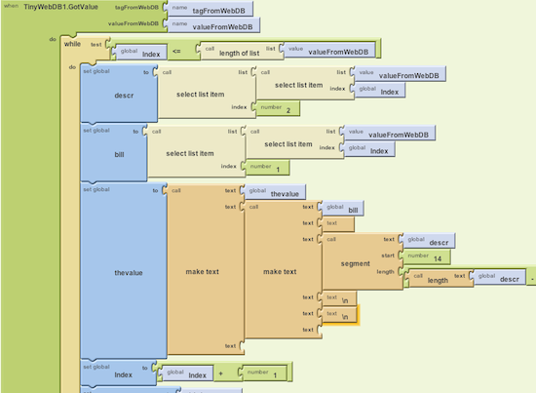
DISEÑO DE APLICACIONES

Slide 35
APLICACIONES

Slide 36
DOMOTICA
Control de Luces o aparatos electrónicos
SISTEMAS DE SEGURIDAD
Alarmas de autos
Control de acceso
AUTOMATIZACION INDUSTRIAL
Control de maquinaria

Slide 37
GRACIAS POR SU ATENCION

